Slide 1
CustomerView
*CustomerService
add
modify
delete
List
exit
CustomerService
NewCustomerService()
初始化
New 一個Customer進來
*Customers[]
CustomerNum
Customer
NewCustomer(this.id….)
Return Customer

Slide 2
View
我裡面想放的是CustomerService的pointer因為我service都只有一個
&CustomerService
但我CustomerService裡的array想放的是真真實實customer的資料而不是指標
CustomerService
Customer | Customer | Customer | Customer | Customer

Slide 3
json序列化就是將擁有key-value的數據結構轉成json格式
Web server
數組
Web brower
Json字符串
傳輸(遵守json)
Json序列化
Json字符串
反序列化
數組

Slide 4
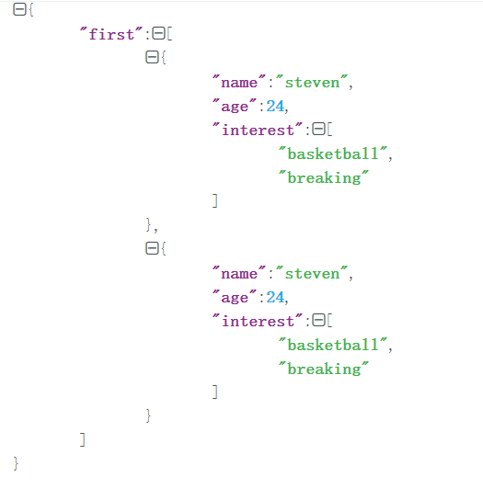
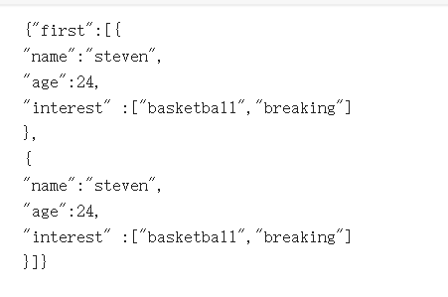

Slide 5
M
MPG模式運行狀態
M
M
P
G
P1
G1
協程可以形成隊列
M : 操作系統的主線程
P : 協程執行所需要的上下文
(也就是執行協成的區塊)
G : 協程
P2
G2
G3
假設當前程序有3個M，如果3個M都在一個CPU上運行，就是併發，如果再不同CPU運行就是併行
G4
G

Slide 6
假設宣告一個
var intChan chan int
他會開一個intChan空間(type為chan int)存放對應的channel queue的address
0xc000104080
0xc000006028
Channel Queue (FIFO)
G1
G2
G3
G4
G5
0xc000104080

Slide 7
Reflect 機制
Interface{}
reflect.Value
傳遞參數
assert
v.Interface
V: type -> reflect.Value
variable
reflect.Value

Slide 8
服務器端 server.go
Redis
telnet 127.0.0.1 8888
P
goroutine
goroutine
8888
A
客戶端
client.go
B
客戶端
client.goV
C
客戶端
client.go

Slide 9
Remote Dictionary Server (Redis)
Redis 性能非常高，單機能夠達到15w qps，通常適合作緩存，也可以持久化。
開源免費，高性能(key/value)分布式內存數據庫，基於內存運行並支持持久化的NoSQL，也稱為數據結構服務器。

Slide 10
這裡更像cache跟memory的概念，是volatile
xx.go
go code
發出指令(CRUD)
Redis
也可以真正將data存到disk
內存數據
存放在memory
String key-val
Hash【data】
list【data】
Set集合【data】
Zset有續集合【data】
Redis core component
Parsing Command
做相應的處理
.dbf
.dbm
6379
redis-cli.exe
操作指令

Slide 11
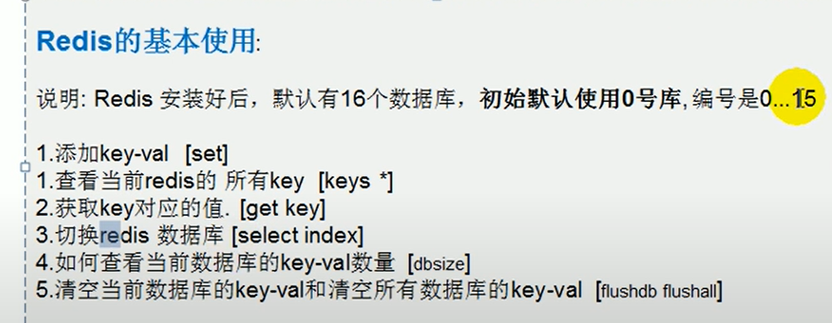

Slide 12
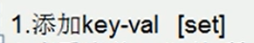
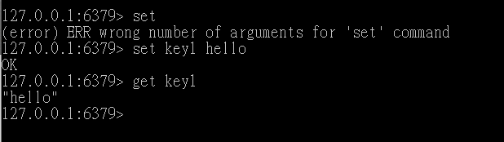
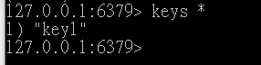

Slide 13
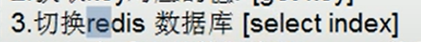
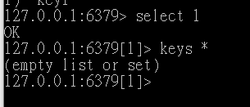
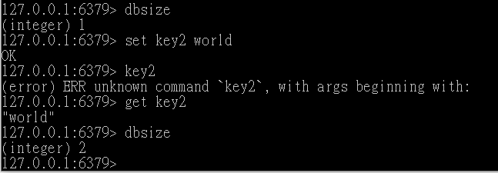

Slide 14
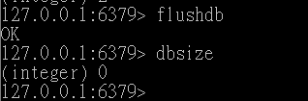

Slide 15
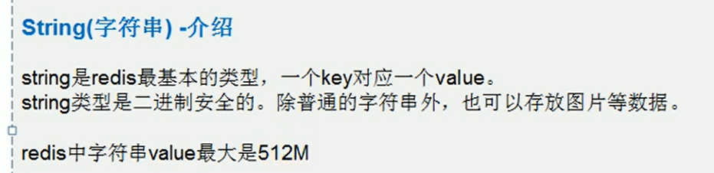
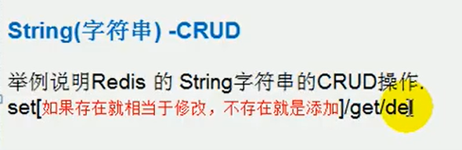
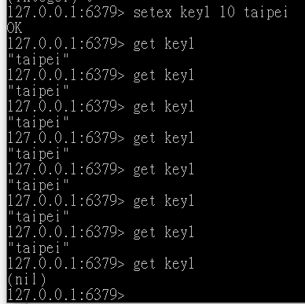
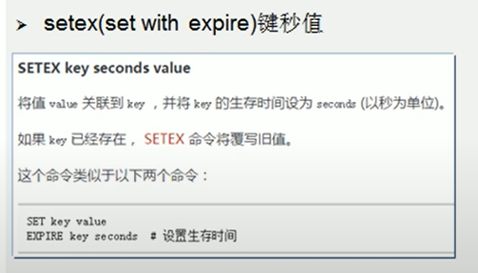
設定key的生命週期
幫助定時問題

Slide 16
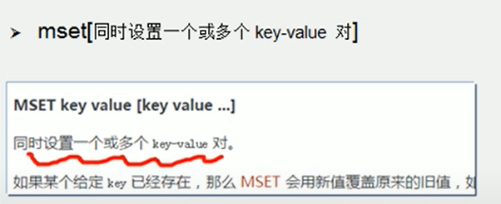
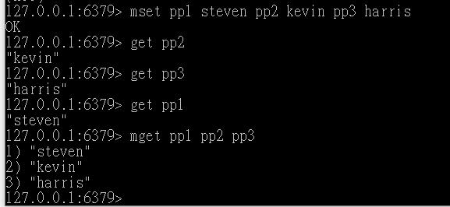
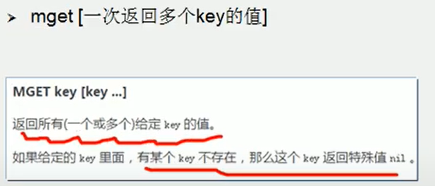

Slide 17
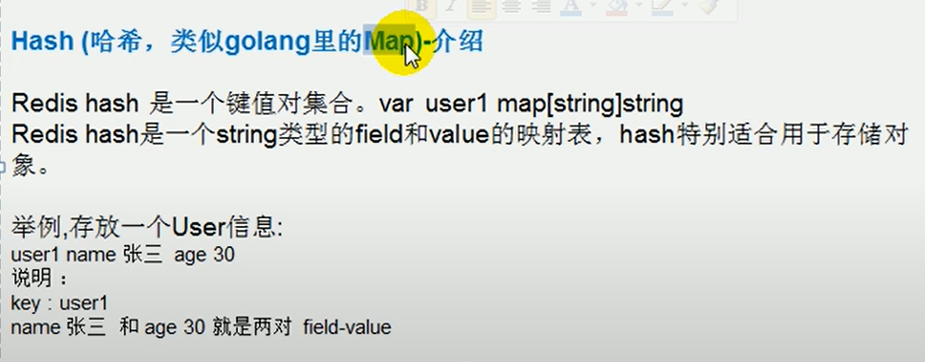
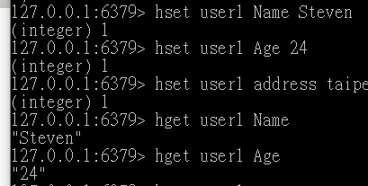
對象就是struct in go
field-value

Slide 18
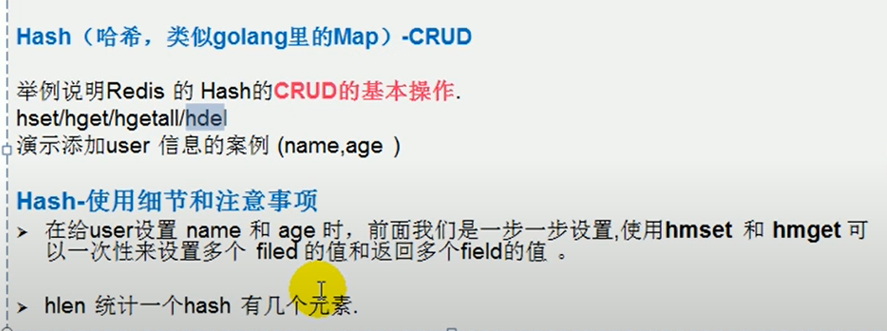
Hgetall user1
0
_
1
_
2
_
3
_
4
_
5
Name
_
Steven
_
Age
_
24
_
Address
_
taipei
Key = user1 ( 一個key放一種data structure)
Hmset user1 name steven age 24 address taipei
user1
Name
Age
address
Steven
24
taipei

Slide 19
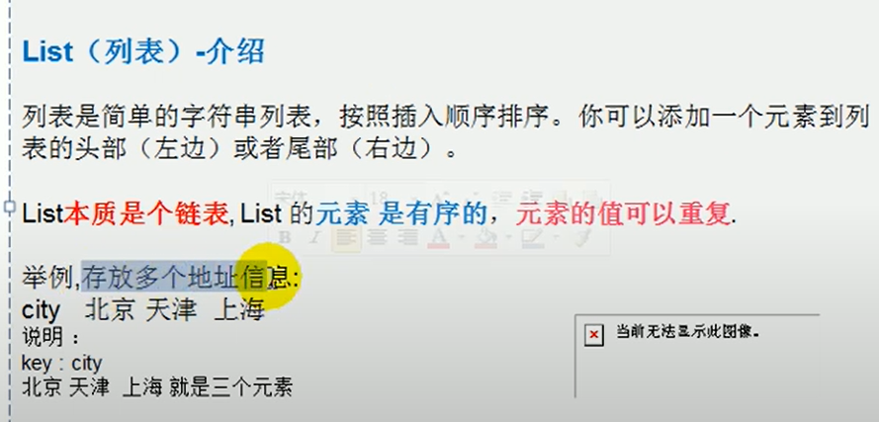
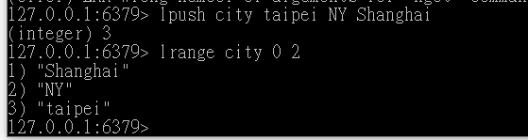
Lpush city Taipei NY Shanghai
0
1
2
Shanghai
NY
Taipei

Slide 20
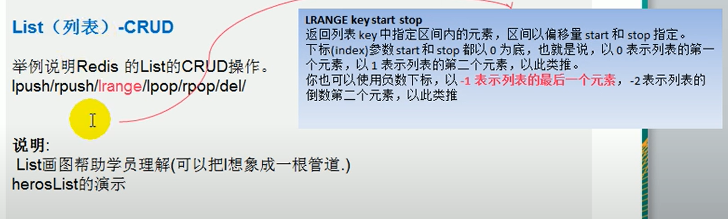
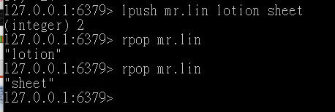
lpush a b c
rpush a b c
c
b
a
d
e

Slide 21
Difference between lrange & rpop/lpop
lrange 是遍歷不會將list的資料拿出並刪掉
但pop會拿出資料並刪掉

Slide 22
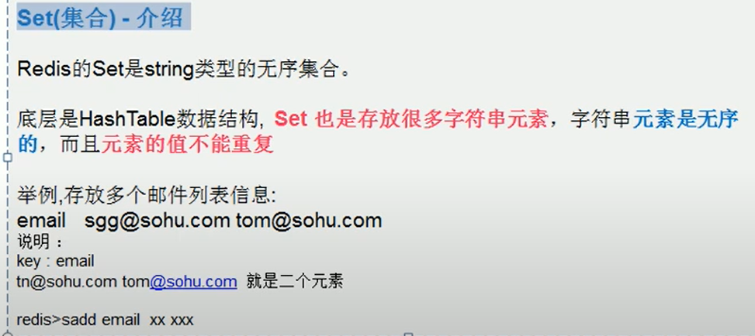
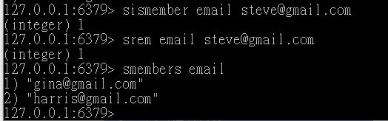
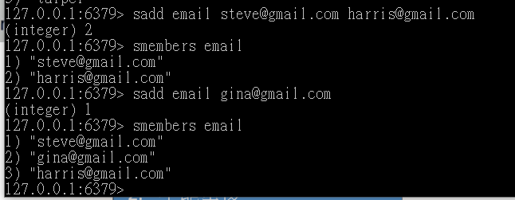
Feature :
無序
不能重複

Slide 23
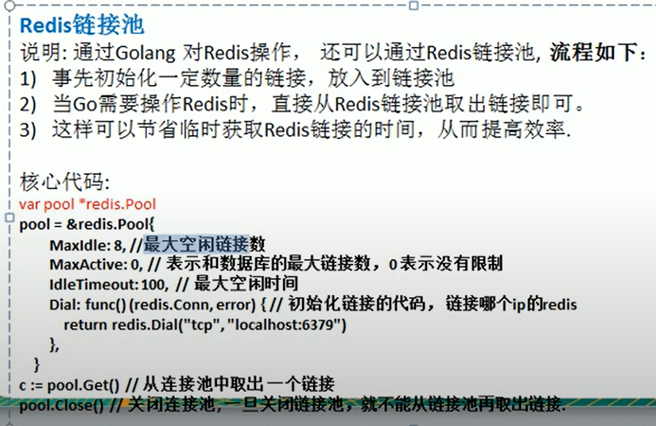

Slide 24
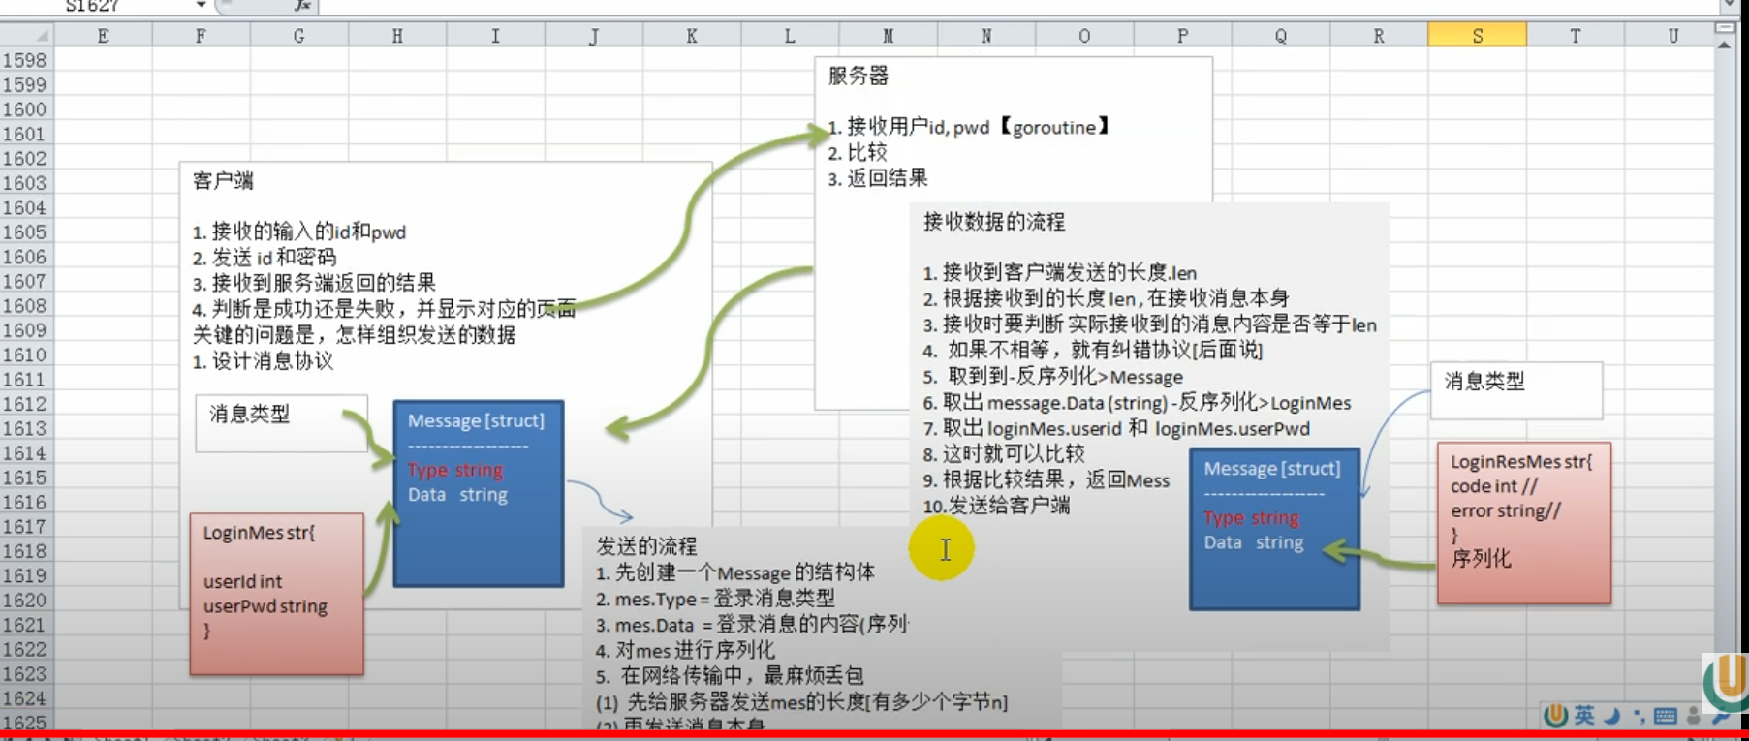
實際交互訊息的流程

Slide 25
1. 完成客戶端可以發送消息長度，服務器端可以正常收到該長度值
先確定消息Message的格式和結構
然後根據上圖的分析完成code

Slide 26
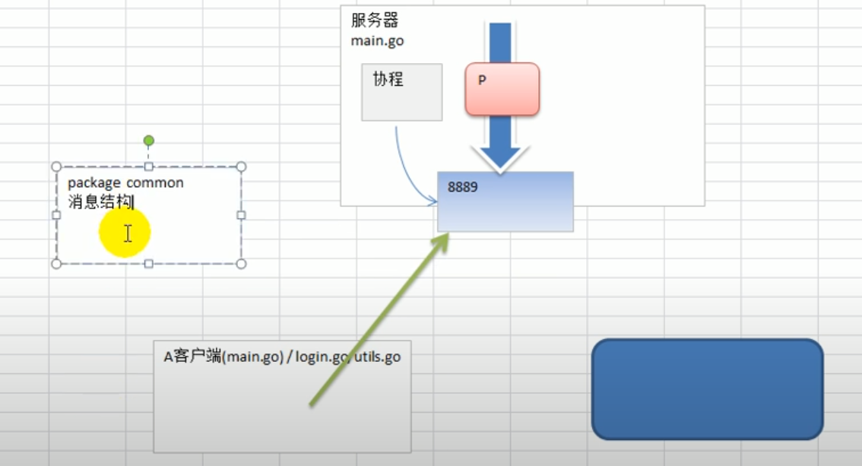

Slide 27
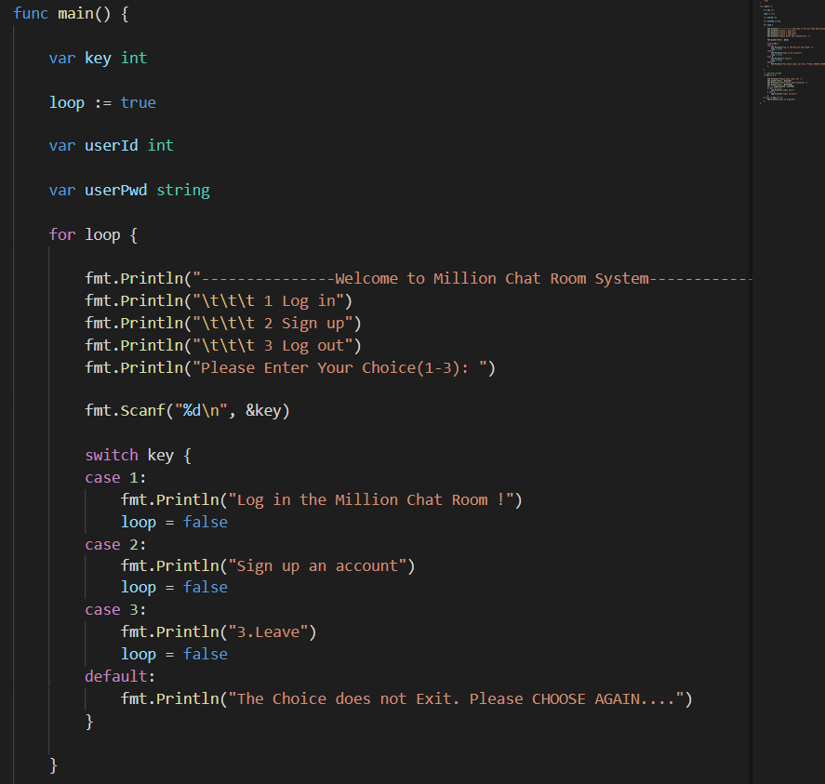
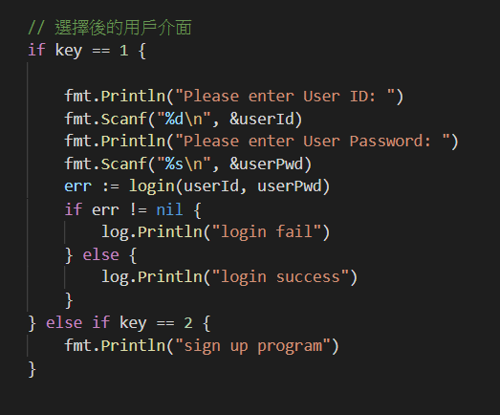
1. client/main.go

Slide 28
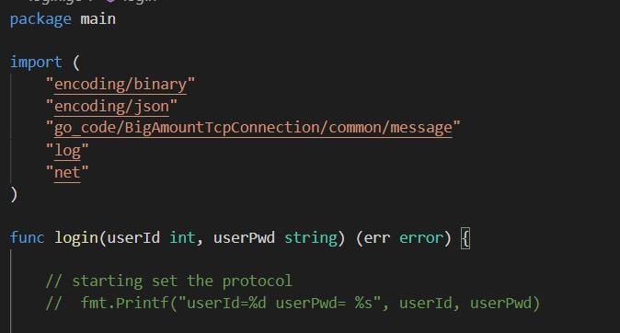
2. Client/login.go

Slide 29
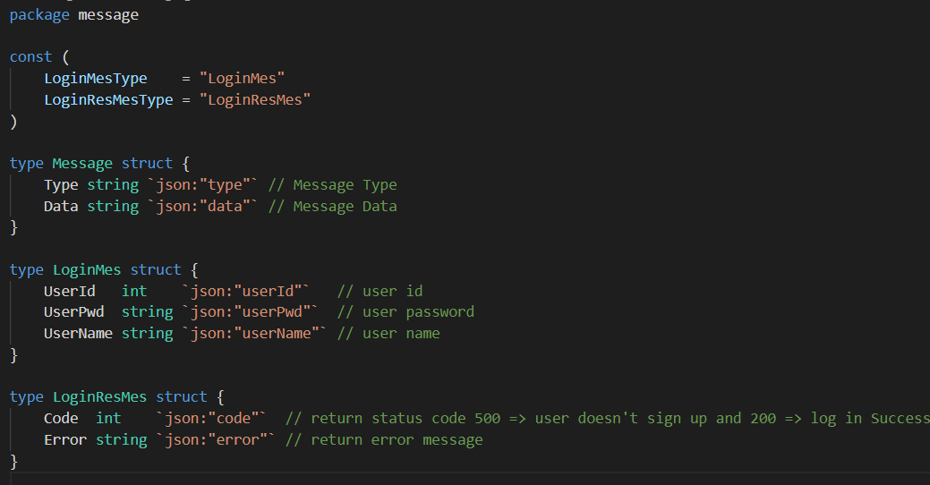
3. Common/message/message.go

Slide 30
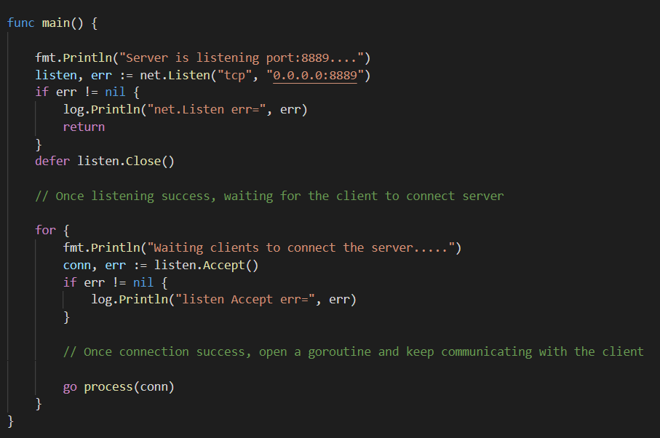
4. Server/main.go

Slide 31
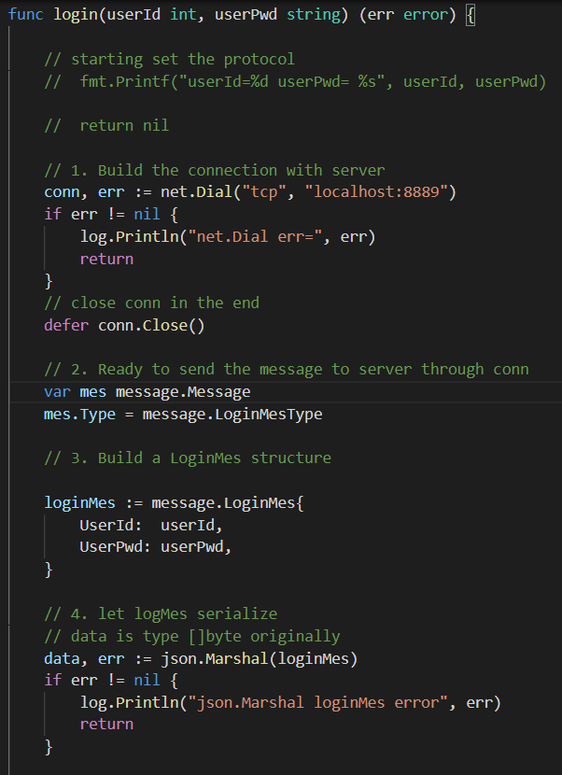
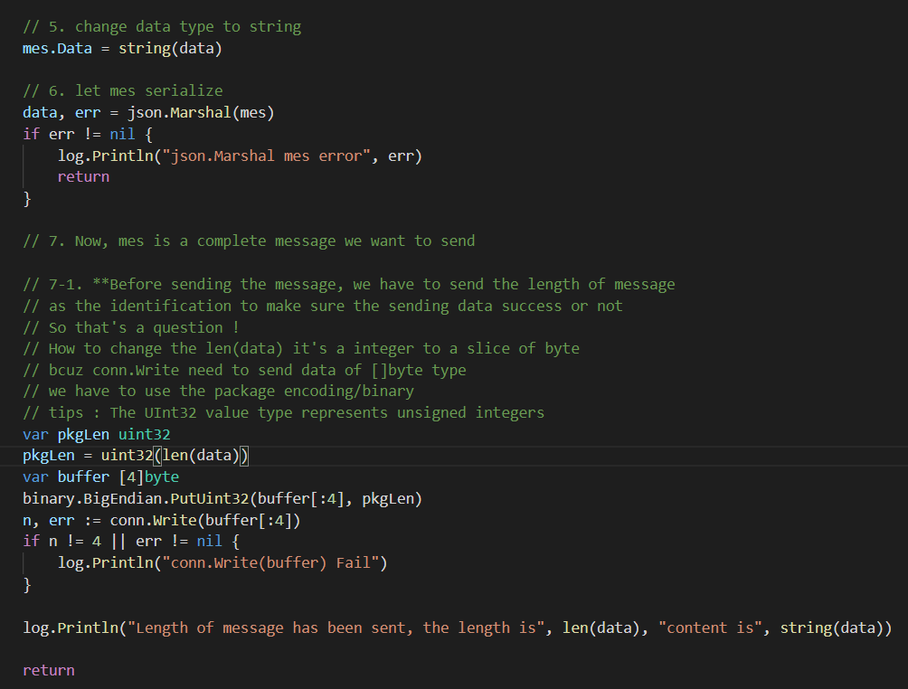
5. Client/login.go

Slide 32
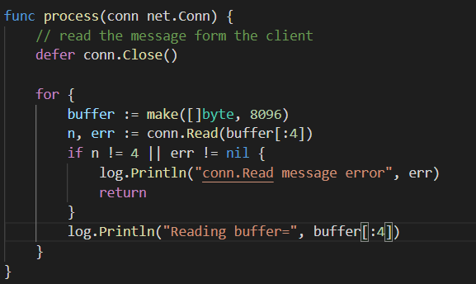
6. Server/server.go中的process

Slide 33
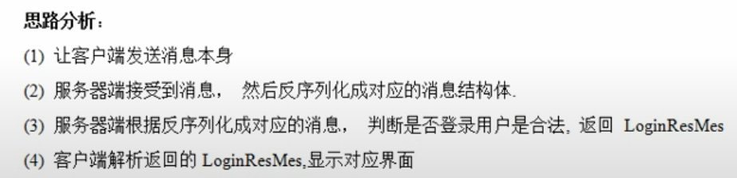
2. 完成客戶端可以發送消息本身，服務器端可以正常接收到消息，並根據客戶端發送的消息(LoginMes)，判斷用戶的合法性，並返回相應的LoginResMes

Slide 34
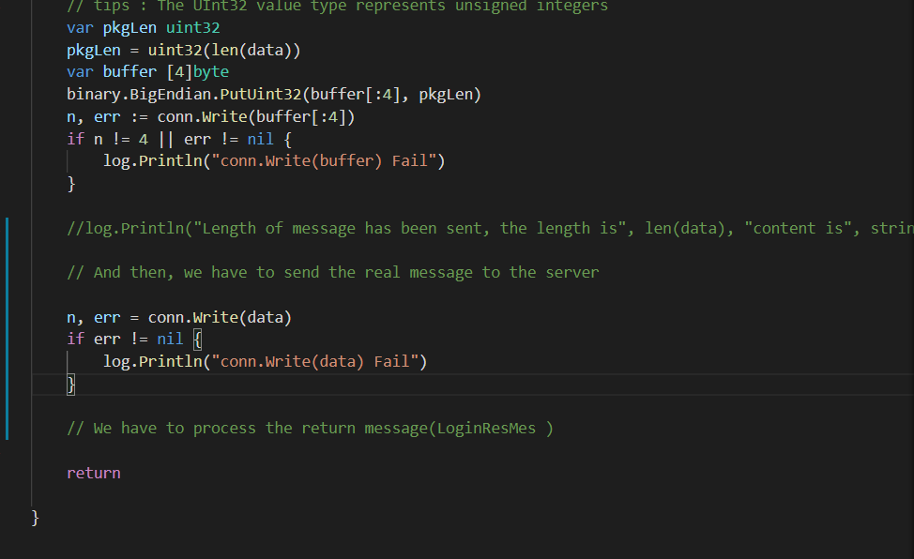
7. Client/login.go

Slide 35
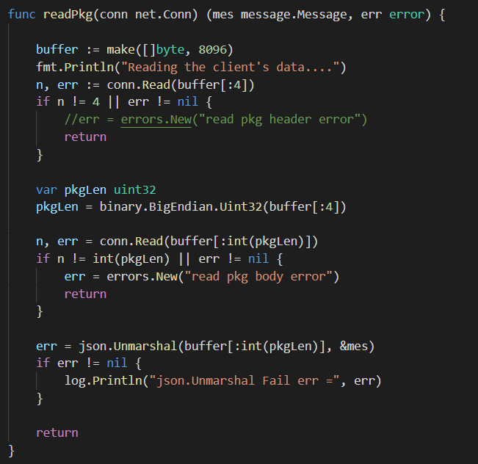
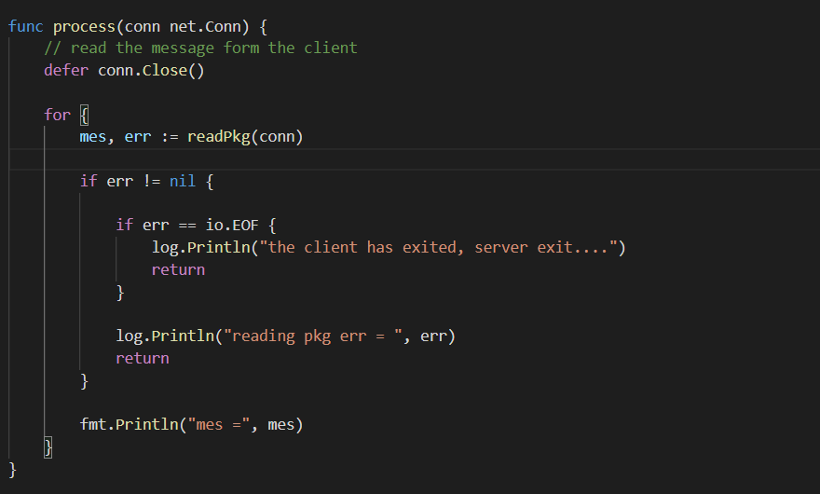
8. Server/server.go中的process進行封裝 -> readPkg
&mes !!!

Slide 36
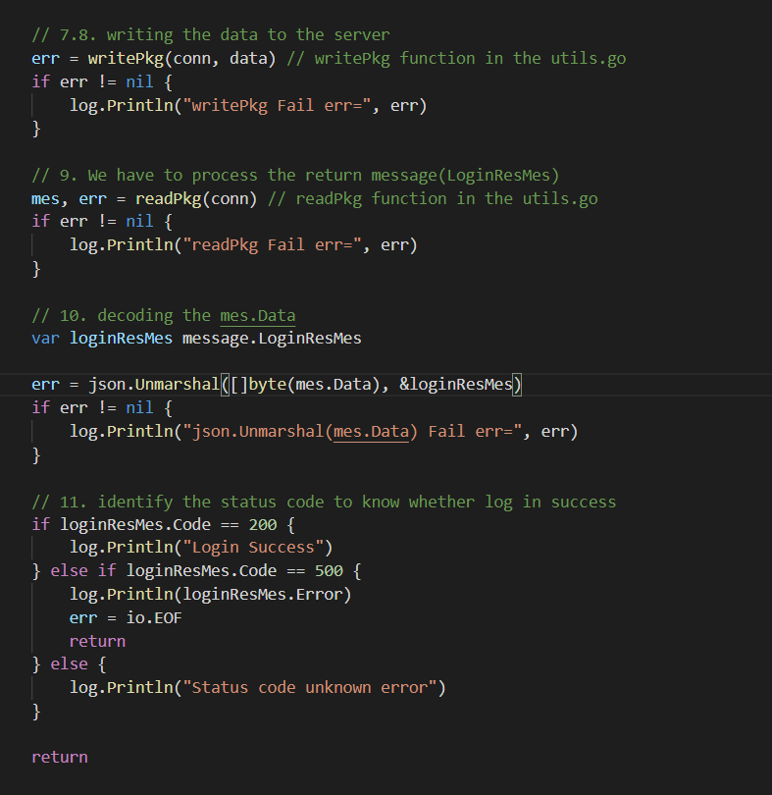
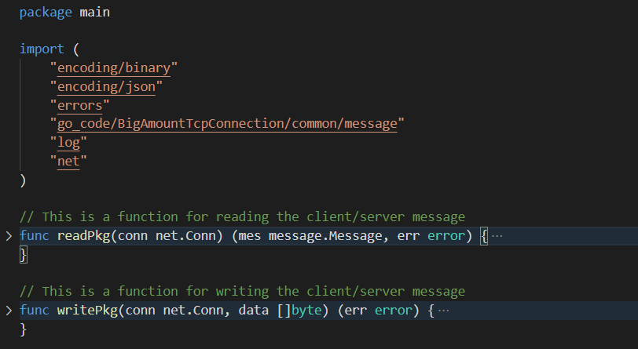
client/main.go增加讀取server response login message 的功能 並封裝 writePkg & readPkg 放在client/utils.go
Client/utils.go

Slide 37
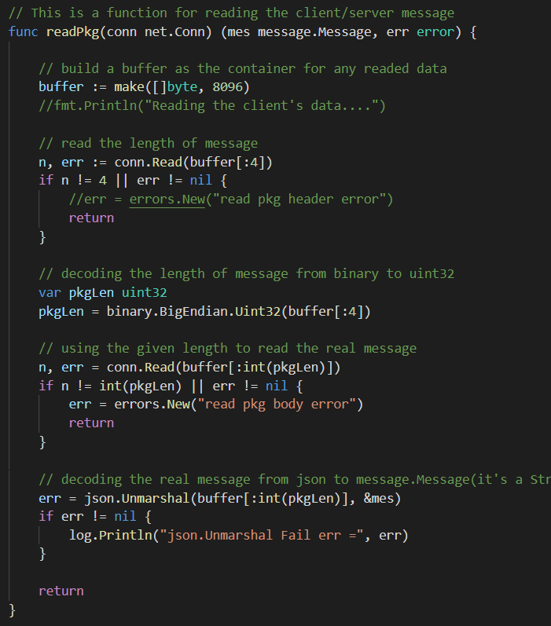
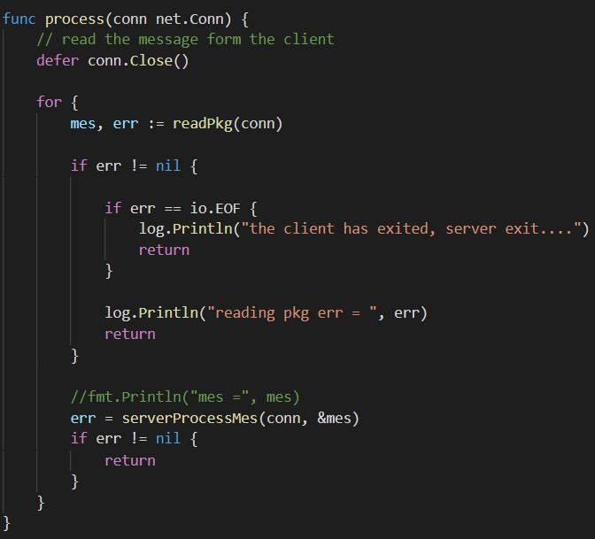
將server/main.go裡的process裡的功能進行封裝
這個跟client/utils.go裡的readPkg一模一樣之後會再進行歸類

Slide 38
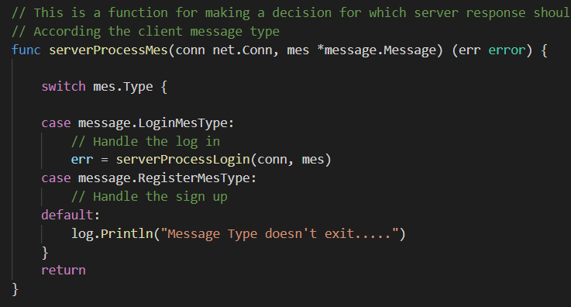
將server/main.go裡的process裡的功能進行封裝
將serverProcessMes作為一個接收client package的管理器，用來決定什麼樣的package type 要怎麼回復

Slide 39
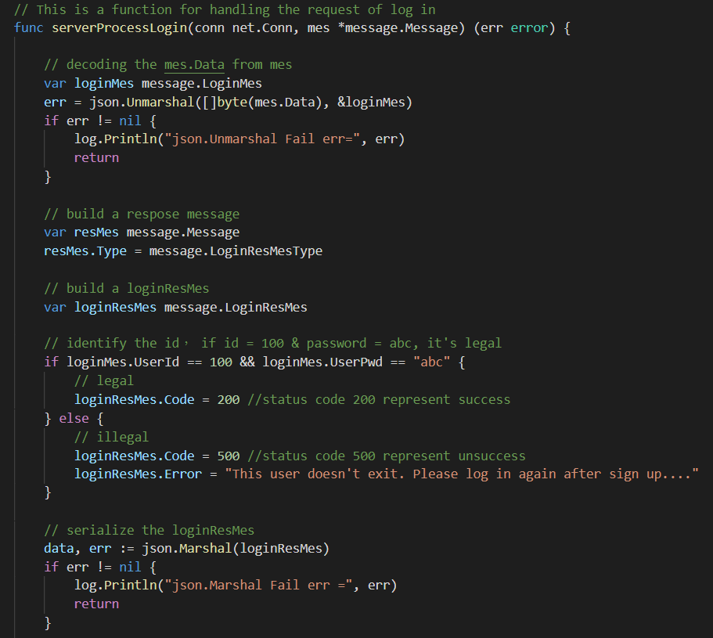
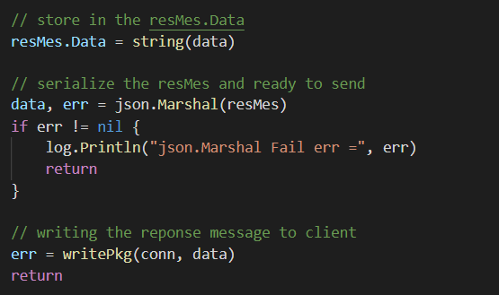
severProcessMes決定message type是LoginMesType時前往serverProcessLogin處理

Slide 40
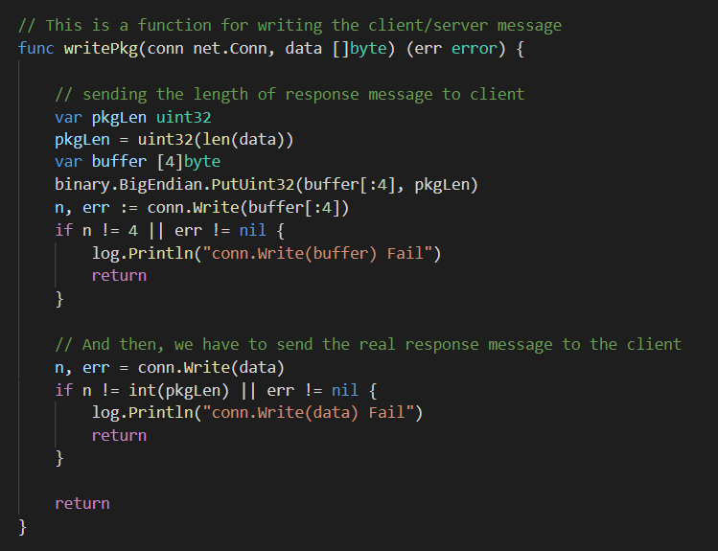
這個為serverProcessLogin的最後面，使用writePkg處理將資料傳送回client的動作
這個跟client/utils.go裡的writePkg一模一樣之後會再進行歸類

Slide 41
Server process structure improvement
main.go
1.監聽
2.等待客戶端的連接
3.初始化的工作
Processor.go(總處理器)
1.根據客戶端的請求，調用對應的處理器，完成對應的任務
smsProcess.go
1.處理和短消息相關的請求
userProcess.go
1.處理和用戶相關的請求
2.登錄 3.註冊 4.註銷
5. 用戶列表管理
utils.go
1.把一些常用工具的函數及結構體
2.提供方法及函數
Common 是要放server與client都會用到的包

Slide 42

Client process structure improvement

Slide 43


Slide 44



Slide 45


Slide 46

在server後面加入Redis，關係如下

Slide 47




Slide 48


Model/userDao

Slide 49

Model/userDao

Slide 50

main/redis.go

Slide 51

main/main.go

Slide 52

processes/userProcess.go

Slide 53

Client/processes/userProcess.go

Slide 54

Client/main/main.go

Slide 55


Client/processes/userProcess.go
跟Login function很像

Slide 56


Slide 57


Update message
並且在common/message/新增複製一個user.go

Slide 58

Server/main/processor.go

Slide 59

Server/model/userDao.go

Slide 60

Server/processes/userProcess.go

Slide 61


Slide 62


Slide 63


Server/processes/userMgr.go

Slide 64


common/message/message.go
Server/processes/userProcess.go

Slide 65

client/processes/userProcess.go

Slide 66


Slide 67





Slide 68


server/processes/userProcess.go

Slide 69

server/processes/userProcess.go
ServerProcessLogin

Slide 70


Client/processes/server.go

Slide 71


Client/processes/userMgr.go

Slide 72

Client/processes/userProcess.go

Slide 73


Slide 74


Slide 75


Slide 76


Common/message

Slide 77


Client/model/curUser.go

Slide 78

Client/processes/userProcess.go

Slide 79

Client/processes/smsProcess.go

Slide 80


Client/processes/server.go
Server/main/processor.go
寫一個測試把它印出來

Slide 81


Slide 82


server/processes/smsProcess.go

Slide 83

Server/main/processor.go

Slide 84



Client/processes/server.go
Client/processes/smsMgr.go

Slide 85


